Slide 1
ظرفیت گرمایی
مدرس : عباس آقابزرگی

Slide 3
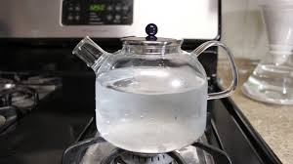
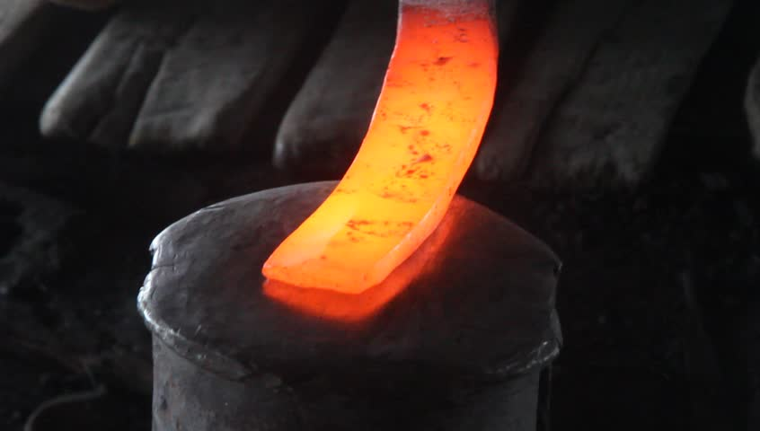

Slide 4
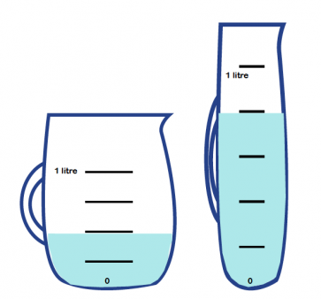
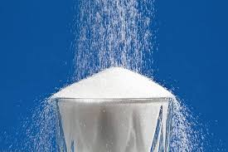
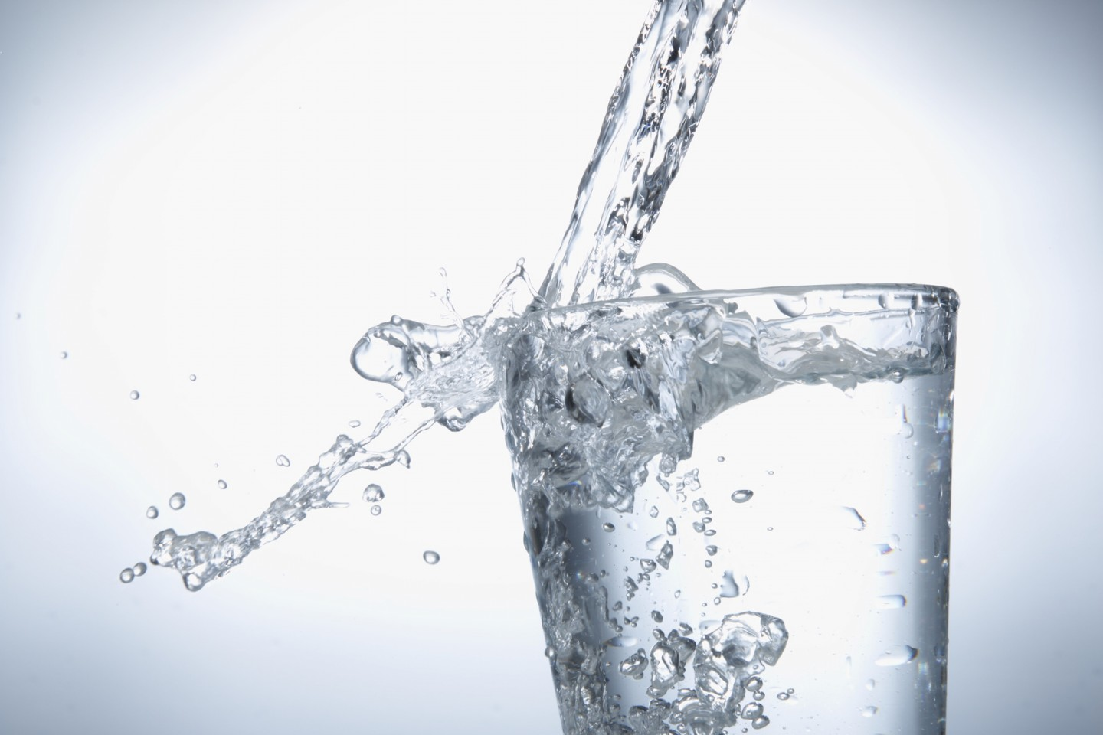

Slide 5
ظرفیت گرمایی
ظرفیت گرمایی مولی
ظرفیت گرمایی ویژه

Slide 6
ظرفیت گرمایی
ظرفیت گرمایی مولی
ظرفیت گرمایی ویژه
ظرفیت گرمایی
گرمای لازم برای افزایش دمای یک جسم به اندازه ی یک درجۀ سانتی گراد را ظرفیت گرمایی می گوییم .
دما
فشار
نوع ماده
مقدار ماده
ظرفیت گرمایی یک ماده به دما ، فشار ، نوع و مقدار ماده بستگی دارد .

Slide 7
ظرفیت گرمایی
ظرفیت گرمایی مولی
ظرفیت گرمایی ویژه
ظرفیت گرمایی ویژه
گرمای لازم برای افزایش دمای یک جسم به جرم یک گرم ، به اندازه ی یک درجۀ سانتی گراد را ظرفیت گرمایی ویژه می گوییم .
دما
فشار
نوع ماده
ظرفیت گرمایی ویژۀ یک ماده به دما ، فشار و نوع بستگی دارد .

Slide 8
ظرفیت گرمایی
ظرفیت گرمایی مولی
ظرفیت گرمایی ویژه
ارتباط ظرفیت گرمایی و ظرفیت گرمایی ویژه
همانطور که در تعریف ایندو تفاوت بر سر جرم بود در محاسبات نیز اینگونه است

Slide 9
ظرفیت گرمایی
ظرفیت گرمایی مولی
ظرفیت گرمایی ویژه

Slide 10
ظرفیت گرمایی
ظرفیت گرمایی مولی
ظرفیت گرمایی ویژه
ظرفیت گرمایی مولی
گرمای لازم برای افزایش دمای یک مول ، به اندازه ی یک درجۀ سانتی گراد را ظرفیت گرمایی مولی می گوییم .
دما
فشار
نوع ماده
ظرفیت گرمایی مولی یک ماده به دما ، فشار و نوع بستگی دارد .

Slide 11
تست
اگر تغییر دما برابر یک باشد در آن صورت .............. جسم با ............... برابر خواهد بود .
1 ) گرمای ویژه – مقدار گرمای مبادله شده 2 ) ظرفیت گرمایی – ظرفیت گرمایی ویژه
2 ) گرمای ویژه – وارونۀ ظرفیت گرمایی 4 ) ظرفیت گرمایی – مقدار گرمای مبادله شده

Slide 12
تست
اگر دو لیوان یکسان داشته باشیم که اولی دارای 100 میلی لیتر آب و دومی دارای 200 میلی لیتر آب باشد و هر دو دارای دمای برابری باشند ، کدام مورد نادرست است ؟
1 ) میانگین سرعت مولکول ها در آنها برابر است .
2 ) ظرفیت گرمایی ویژۀ آب در هر دو برابر است .
3 ) ظرفیت گرمایی آب در لیوان دوم بیشتر است .
4 ) برای افزایش دمای هر دو به اندازۀ 10 درجۀ سانتی گراد ، گرمای برابری لازم است .

Slide 13
تست

Slide 14
تست

Slide 15
تست

Slide 16
تست
100 و 150 گرم آب به ترتیب با دمای 40 و 70 درجۀ سانتی گراد را با هم مخلوط می کنیم . دمای نهایی مخلوط را بیابید .
1 ) 68 2 ) 85 3 ) 86 4 ) 58

Slide 17
تست

Slide 18
تست
مقدار گرمایی که دمای 25/0 مول آهن را 8 درجۀ سانتی گراد افزایش می دهد ، 15 گرم طلا با دمای 20 درجۀ سانتی گراد را به چه دمایی بر حسب درجۀ سانتی گراد می رساند ؟ ( گرمای ویژۀ طلا و آهن بر حسب ژول بر گرم بر درجۀ سانتی گراد به ترتیب برابر 128/0 و 45/0 و جرم مولی آنها بر حسب گرم بر مول به ترتیب برابر 197 و 56 است ) .
1 ) 46/20 2 ) 25/26 3 ) 62/32 4 ) 25/46

Slide 19
تست

Slide 20
تست

